Slide 1
Kameleon

Slide 2
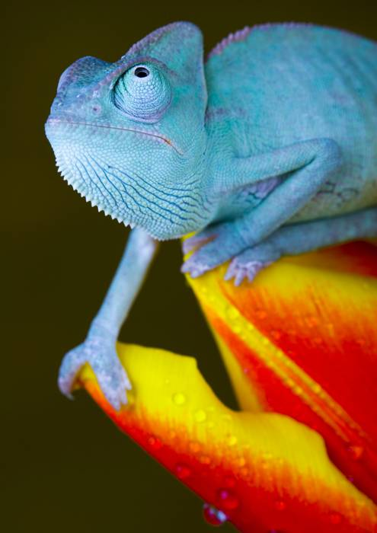
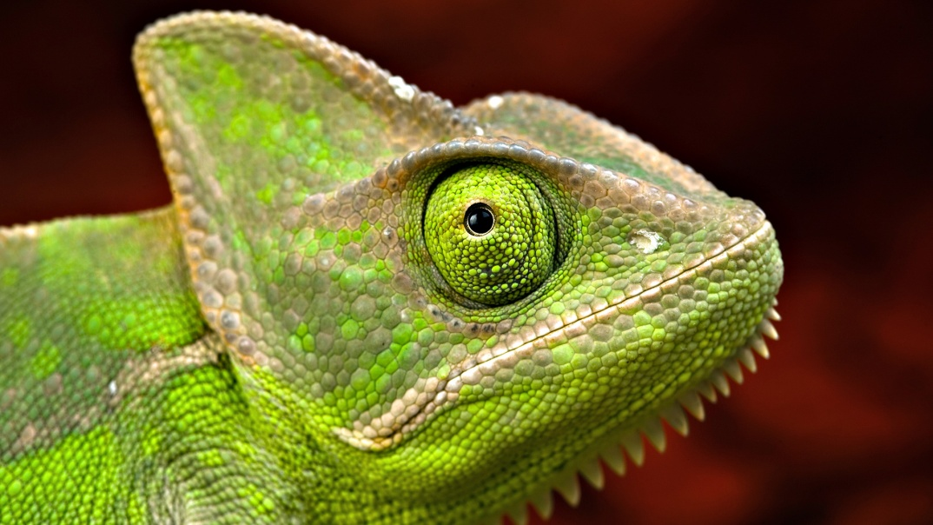
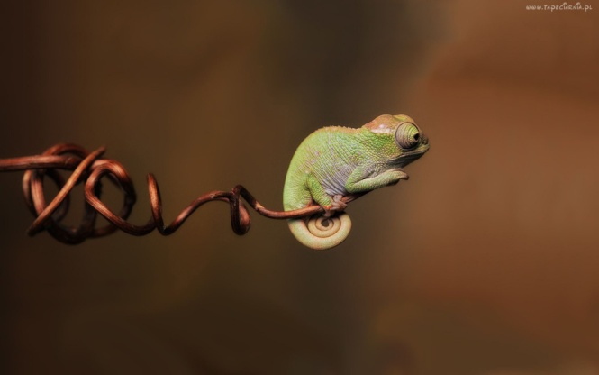
Kameleon:
• Gad z rodziny jaszczurek.
• Ma nietypową budowę ciała.
• Zmienia ubarwienie.
W tłumaczeniu słowo kameleon
znaczy lew na ziemi.

Slide 3
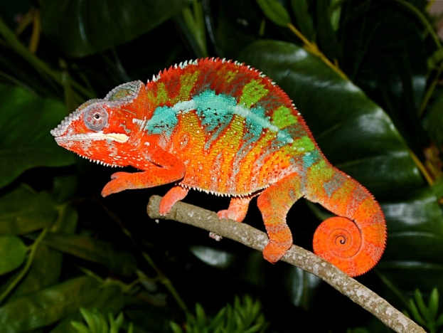
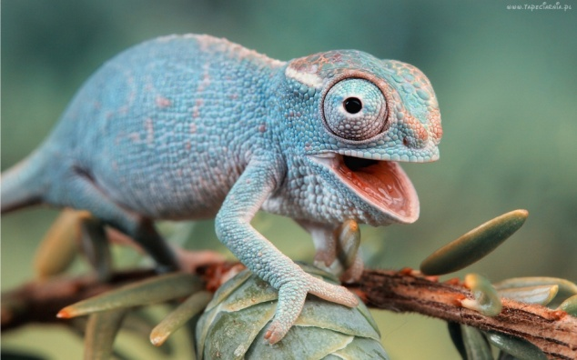
Gdzie spotkamy
kameleona?
• Kameleony żyją w lasach tropikalnych lub skalistych terenach, najczęściej na drzewach.
• Najwięcej gatunków zamieszkuje Afrykę i Madagaskar.

Slide 4
Budowa kameleona
• Kameleon pokryty jest rogowatą skórą.
• Osiąga rozmiary od 2,5 cm do 60 cm i może ważyć do 1 kg.
• Na grzbiecie mają ostrą linię grzbietową.
• Zrośnięte palce tworzą coś w rodzaju szczypiec.
• Oczy umożliwiają mu patrzenie we wszystkich kierunkach nie obracają głowy.
• Ma bardzo długi i lepki język.

Slide 5
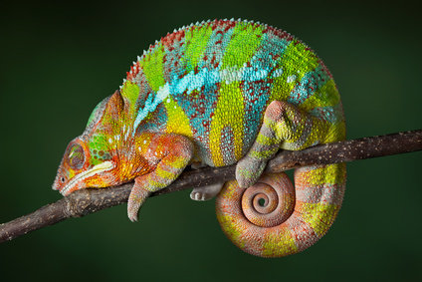
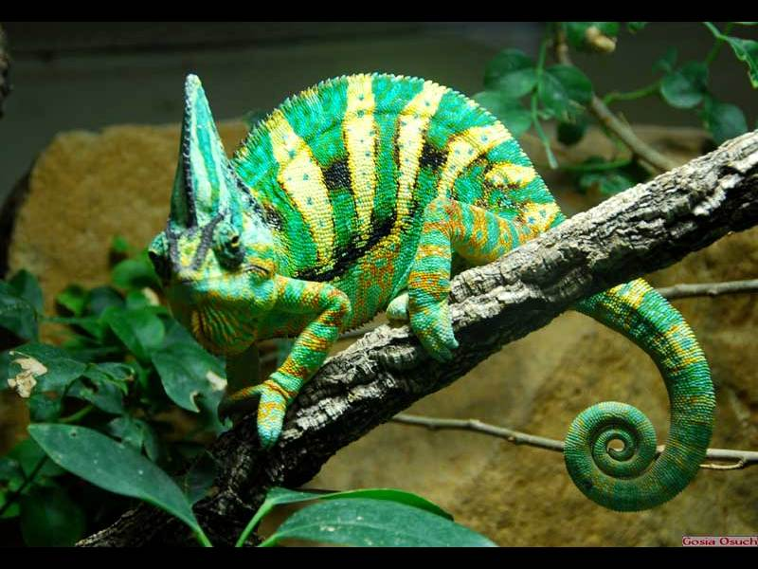
Przystosowanie
• Kameleony żywią się pająkami i innymi owadami lub mniejszymi ptakami i myszami.
• W życiu na drzewach pomaga im chwytny ogon i inne giętkie narządy.

Slide 6
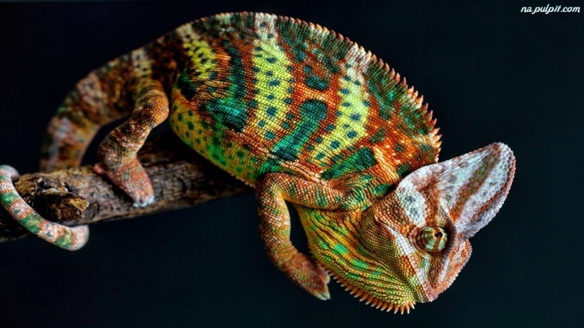
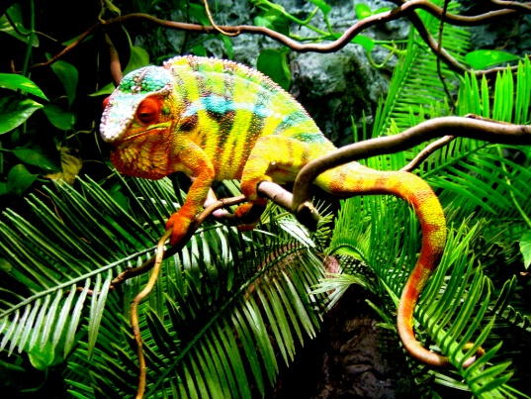
Jak to jest z tą zmianą koloru?
Kameleony faktycznie zmieniają kolor, ale nie tak jak to w bajkach bywa, na taki kolor jaki im się akurat podoba. Zmiana koloru zależna jest od emocji kameleona, temperatury i kąta padania promieni słonecznych.

Slide 7
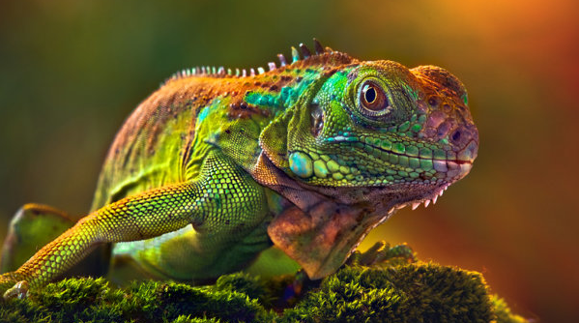
Podsumowując, kameleony to bardzo ciekawe zwierzęta, które zaskakiwały umiejętnością zmiany koloru i przystosowaniem już od dawna, a dzięki nauce nie stanowi to już dla nas tajemnicy.

Slide 8
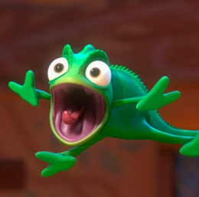
Pracę wykonała:
Aleksandra Białek z 6a

